Slide 1
Подготовила: учитель - логопед Живчикова А.А Тула, 2015
Эффективность метода кинезиологии
в работе
учителя - логопеда
с детьми старшего дошкольного возраста.

Slide 2
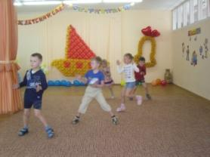
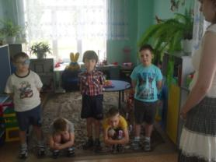
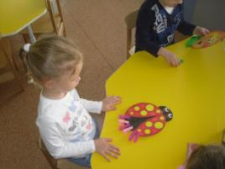
Что такое «Кинезиология»?
Наука о развитии умственных способностей через определенные двигательные упражнения.

Slide 3
Основная цель кинезиологии: развитие межполушарного взаимодействия, способствующее активизации мыслительной деятельности
Задачи:
Развитие межполушарного взаимодействия;
Синхронизация работы полушарий;
Развитие мелкой моторики;
Развитие способностей;
Развитие памяти, внимания, речи;
Развитие мышления.

Slide 4
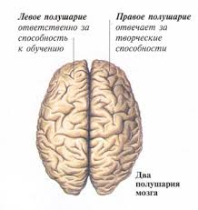
Главный ключ к развитию способностей ребенка – «гимнастика мозга»!
Мозг человека представляет собой «содружество» функционально ассиметричных полушарий – левого и правого. Каждое из них является не зеркальным отображением другого, а необходимым дополнением. Для того, чтобы творчески осмыслить любую проблему, необходимы оба полушария.

Slide 5
Левое полушарие
Отвечает за логически-аналитическое мышление;
Анализирует факты;
Обрабатывает информацию последовательно по этапам;
Обеспечивает процессы индуктивного мышления (вначале осуществляется процесс анализа, а затем синтеза);
Обрабатывает вербальную информацию, отвечает за языковые способности, контролирует речь, а также способности к чтению и письму;
Отвечает за математические способности, работу с числами, формулами, таблицами;
Отвечает за планирование.
Правое полушарие
Отвечает за образное мышление и пространственную ориентацию;
Отвечает за интуицию и интуитивную оценку;
Может одновременно обрабатывать много разнообразной информации: способность рассматривать проблему в целом, не применяя анализа;
Обрабатывает невербальную информацию , которая выражается не в словах, а в символах и образах;
Ориентируется в настоящем;
Контролирует движения левой половины тела.

Slide 6
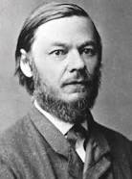
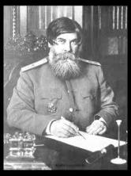
Эффективность данного метода
Фундаментальными работами русских филологов В.М. Бехтерева, И.М. Сеченова доказано влияние манипуляции руками на функциивысшей нервной деятельности в развитии речи. Это привело к пониманию того, что развивающая работа должна быть направлена от движений к мышлению, а не наоборот.
Сеченов Иван Михайлович Владимир Михайлович Бехтерев

Slide 7
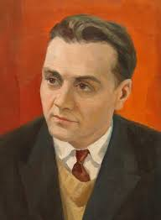
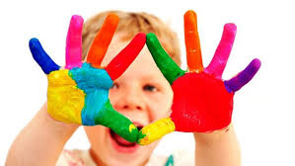
Василий Александрович Сухомлинский
считал:
«Ум ребенка находится на кончиках пальцев»
Поэтому в возрасте от полутора до трех лет ребенок переживает этап интереса к мелким предметам. Движение пальцев приводит к возбуждению речевых центров головного мозга и усилению согласований деятельности речевых зон

Slide 8
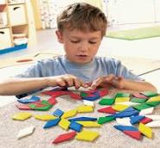
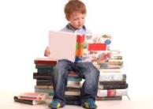
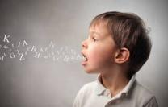
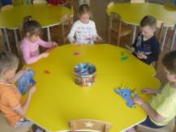
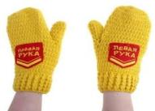
Данная методика улучшает у воспитанников:
Память
Внимание
Речь
Пространственное представление
Мелкую и крупную моторику
Снизить утомляемость
Повысить способность к произвольному контролю

Slide 9
Для результативности коррекционно-развивающей работы необходимо учитывать определенные условия:
Систематичность занятий
Занятия проводятся утром по 10-15 минут.
Занятия проводятся ежедневно, без пропусков.
Занятия проводятся в доброжелательной обстановке.
От детей требуется точное выполнение движений и приемов.
Упражнения проводятся стоя и сидя за столом.

Slide 10
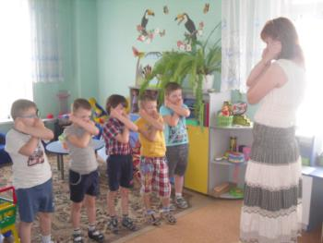
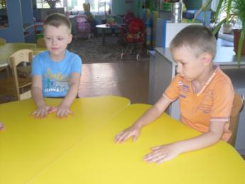
Кинезиологические упражнения.
«Ухо - нос»
левой рукой возьмемся за кончик носа, а правой рукой – за противоположное ухо. Одновременно отпустите ухо и нос, хлопните в ладоши, поменяйте положение рук «с точностью до наоборот».
«Кулак – ребро – ладонь»
Показать три положения руки на плоскости стола , последовательно сменяющих друг друга. Ладонь на плоскости, ладонь сжатая в кулак, ладонь ребром на плоскости стола. Сначала павой рукой, потом – левой, затем двумя.

Slide 11
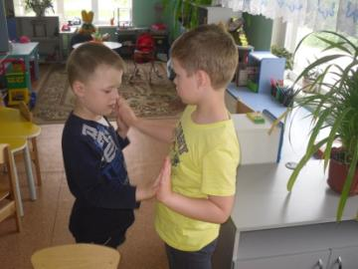
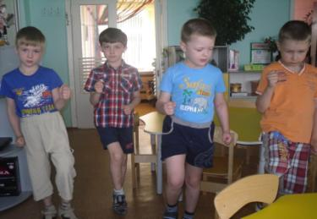
«Велосипед»
Упражнение выполняется в парах. Исходное положение: встать напротив друг друга, коснутся ладонями ладоней партнера. Совершать движения аналогичные тем, которые выполняют ноги при езде на велосипеде, с напряжением. 8 движений + пауза. Выполняется 3 раза.
«Маршировка»
Выполнять лучше под ритмичную музыку. Шагать на месте. При этом шаг левой сопровождается взмахом левой руки. Шаг правой ноги сопровождается взмахом правой руки.

Slide 12
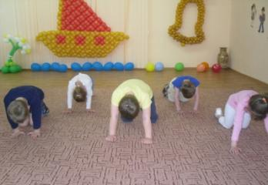
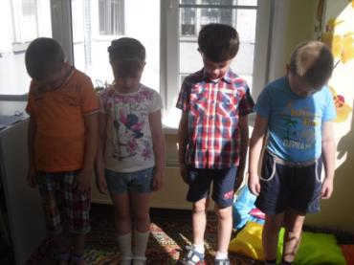
«Кошечка»
Исходное положение – стоя на четвереньках. Имитировать потягивание кошечки: на вдохе прогибать спину, поднимая голову вверх, на выдохе выгибать спину, опуская голову.
«Снеговик»
Представьте, что каждый из вас только что слепленный снеговик. Тело твердое, как замерзший снег. Пришла весна, пригрело солнце, и снеговик начал таять. Сначала «тает» и повисает голова, затем опускаются плечи, расслабляются руки и т.д. В конце ребенок аккуратно падает на пол и изображает лужицу воды.

Slide 13
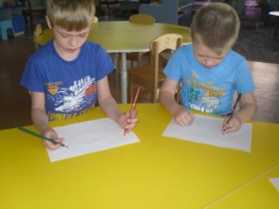
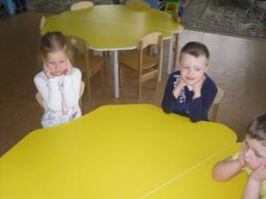
«Зеркальное рисование»
Положите на стол чистый лист бумаги. Возьмите в обе руки по карандашу или фломастеру. Начните рисовать одновременно обеими руками зеркально-симметричные буквы, рисунки. При выполнении данного упражнения почувствуйте , как расслабляются глаза и руки. Когда деятельность обоих полушарий синхронизируется, заметно увеличится эффективность работы всего мозга.
«Наши ушки слышат все»
Дети делают самомассаж ушных раковин.

Slide 14
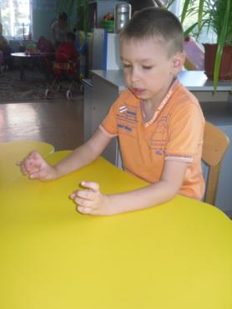
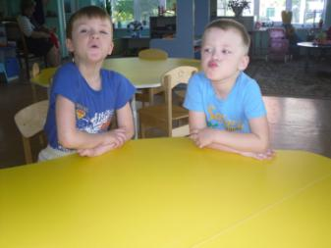
«Колечко»
Поочередно и как можно быстрее перебирайте пальцы рук, соединяя в кольцо с большим пальцем последовательно указательный, средний и т.д. пробы выполняется в прямом (от указательного пальца к мизинцу) и в обратном (от мизинца к указательному пальцу) порядке. Вначале упражнение выполняется каждой рукой отдельно, затем вместе.
«Трубочка»
Необходимо вдыхать воздух через нос, а выдыхать через рот, губы необходимо сделать трубочкой.

Slide 15
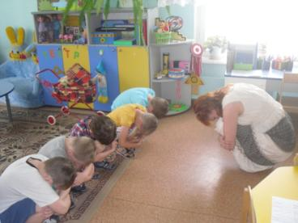
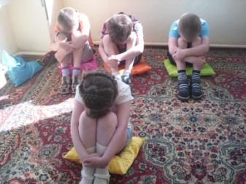
«Дерево»
Сидя на корточках. Спрятать голову в колени, обхватить их руками. Представьте, что вы – семечко, которое постепенно прорастает и превращается в дерево. Медленно поднимитесь на ноги, затем распрямите туловище, вытяните руки вверх. Затем напрягите тело и вытянитесь. Подул ветер – вы раскачиваетесь, как дерево.
«Яйцо»
Сесть на пол подтянуть колени к животу, обхватить их руками, голову спрятать в колени. Раскачиваться из стороны в сторону, стараясь расслабиться.

Slide 16
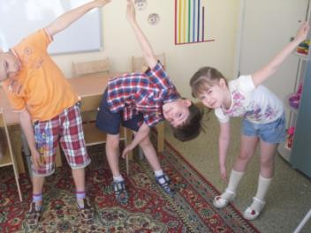
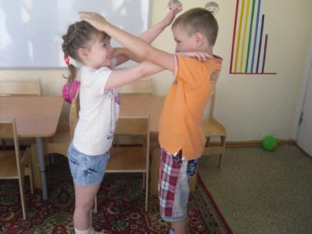
«Мельница»
Рука и противоположная нога вращаются круговыми движениями сначала вперед, затем назад, одновременно с вращением глаз вправо, влево, вверх, вниз.
«Погладь, похлопай»
Станьте друг против друга, правой рукой несильно хлопайте по плечу товарища, а левой гладьте по голове.

Slide 17
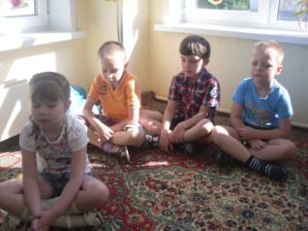
«Путешествие на облаке»
Сядьте удобнее и закройте глаза. Два – три раза глубоко вдохните и выдохните… Я хочу пригласить вас в путешествие на облаке. Прыгните на белое пушистое облако, похожее на мягкую гору из пухлых подушек. Почувствуйте, как ваши ноги, спина, попка удобно расположились на этой большой облачной подушке. Теперь начинается путешествие. Облако медленно поднимается в синее небо. Чувствуете, как ветер овевает ваши лица? Здесь, высоко в небе, все спокойно и тихо. Пусть облако перенесет вас сейчас в такое место, где вы будете счастливы. Постарайтесь мысленно увидеть это место как можно более точно. Здесь вы чувствуете себя совершенно спокойно и счастливо. Здесь моет произойти что-нибудь чудесное и волшебное… Теперь вы снова на своем облаке, и оно везет вас назад, на ваше место. Слезьте с облака и поблагодарите его за то, что оно так хорошо вас катало. Теперь понаблюдайте как оно медленно растает в воздухе. Потянитесь, выпрямитесь и снова будьте добрыми, свежими и внимательными.

Slide 18
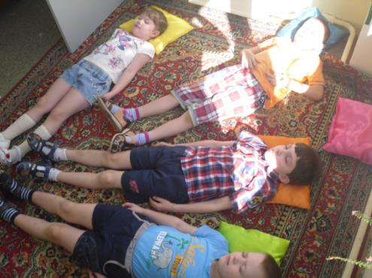
«Ковер - самолет»
Лежа на спине, глаза закрыть, при этом играет спокойная музыка. Мы ложимся на воздушный ковер-самолет. Он плавно и медленно поднимается, несет нас по небу, тихонечко покачивает. Ветерок нежно обдувает усталые тела, все отдыхают… Далеко внизу проплывают дома, поля, леса, реки и озера… Постепенно ковер-самолет начинает снижение и приземляется в нашей комнате…Потягиваемся, делаем глубокий вдох и выдох, открываем глаза, медленно и аккуратно садимся.

Slide 19
В результате применения данного метода прослеживается положительная динамика в развитии интеллекта с помощью упражнений и игр на развитие межполушарного взаимодействия. Дети становятся более активными и уверенными в своих силах и возможностях. Улучшаются графические навыки и зрительно-моторные координации детей, формируется произвольность, улучшаются процесс памяти и мышления. Дети стали более активны, инициативны, способны к принятию самостоятельного решения. Занятия с применением кинезиологических упражнений помогают в предшкольной подготовке.

Slide 20
Спасибо за внимание !

